Slide 1
臺灣升學管道介紹
2021年 教育部駐港代表 馬湘萍參事

Slide 2
赴臺灣升學9大優勢
1. 優質的高教品質
2. 學歷評審通過率高達98.8%
3. 多元學系選擇及職涯發展
4. 學費及生活費合宜
5. 完善僑外生輔導及照顧
通過率比美國、英國、澳洲還高
6. 極佳醫療品質--全民健保
7. 國際接軌
8. 語言、文化相通
9. 優質的居住及就學環境

Slide 3
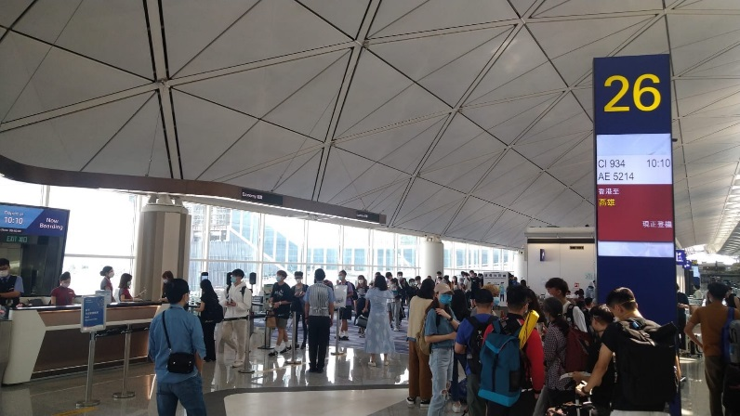
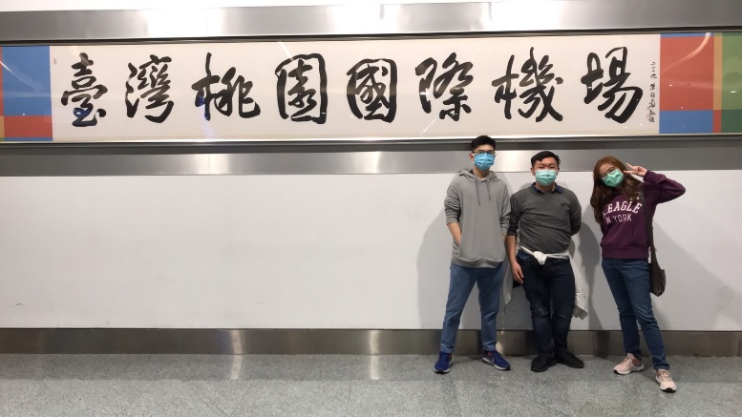
赴臺升學9大優勢
今年因為COVID-19疫情蔓延，世界各國陸續關閉大學校園，在各國就讀的大學生幾乎都無法返回校園就學！
臺灣因為疫情防控良好，醫療體系完善，大學校園均維持正常上課及活動。
並自今年6月11日起，開放國際學生及港澳學生返臺就學！
臺灣提供香港學生一個健康、安全的大學環境!
~香港學生搭機返回臺灣就學情景~

Slide 4
聽聽外國學生怎麼說
當初為何選擇到臺灣?
留學費用考量 44%
文化適應容易 36.9%
良好的學術品質 及聲譽 42.3%
(依據財團法人高等教育國際交流基金會之調查結果)
境外生大調查 ~
肯定了留學臺灣高教品質

Slide 5
聽聽外國學生怎麼說
-香港學生
孤身一人來臺灣唸書，面對新環境，忐忑不安的心情是可想而知。幸運的是遇到的同學、室友及老師都十分友善。
國立臺灣科技大學的師資非常優良，多元化的學習，除了書本上的基本知識，還學到很多實務上的應用。而身在不熟悉的環境下，會加速個人成長，故鼓勵勇於挑戰自我的同學來臺灣留學。
國立臺灣科技大學企業管理系 趙同學

Slide 6
聽聽外國學生怎麼說
香港學生在中山醫學大學修畢
語言治療與聽力學
回港後成功獲學術及職業資歷評審局、香港言語治療師協會認可，並獲得言語治療師執業資格。
中山醫學大學 語言治療與聽力學

Slide 7
升學管道說明-背景

Slide 8
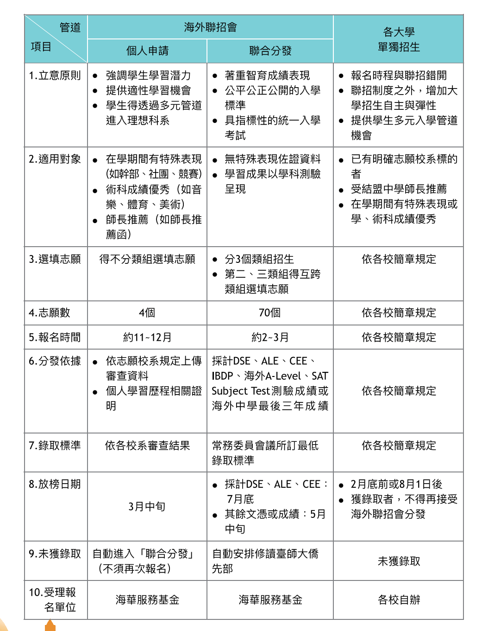
升學管道說明-比較

Slide 9
升學管道說明-時程表
管道 | 個人申請(審查制) | 聯合分發(依成績) | 二年制學士班 | 研究所(碩、博) | 僑生先修部 | 各校單招
報名時間 | 每年的11-12月 | 每年的2-3月 | 每年的2-3月 | 每年的11-12月 | 每年的2-3月 | 依各校簡章規定
報名資格 | 中學畢業取得畢業證書或修業證明書者 | 中學畢業取得畢業證書或修業證明書者 | 持香港全日制副學士或高級文憑者 | 具學士學位以上者 | 中學畢業取得畢業證書或修業證明書者 | 依照「香港澳門居民來臺就學辦法」與各校簡章辦理
成續採計方式 | 依各校審查結果 | DSE成績 或其他簡章規定之成績 | 依各校審查結果 | 依各校審查結果 | 中學最後二年成績單擇優錄取 | 依各校簡章規定
放榜時間 | 3月 | 7月底 | 5月中旬 | 3月 | 7月底 | 依各校簡章規定
如未錄取 | 自動進入聯合分發 (不須再報名一次) | 自動安排修讀 僑生先修部 | - | - | - | -
註冊入學 | 翌年9月上旬

Slide 10
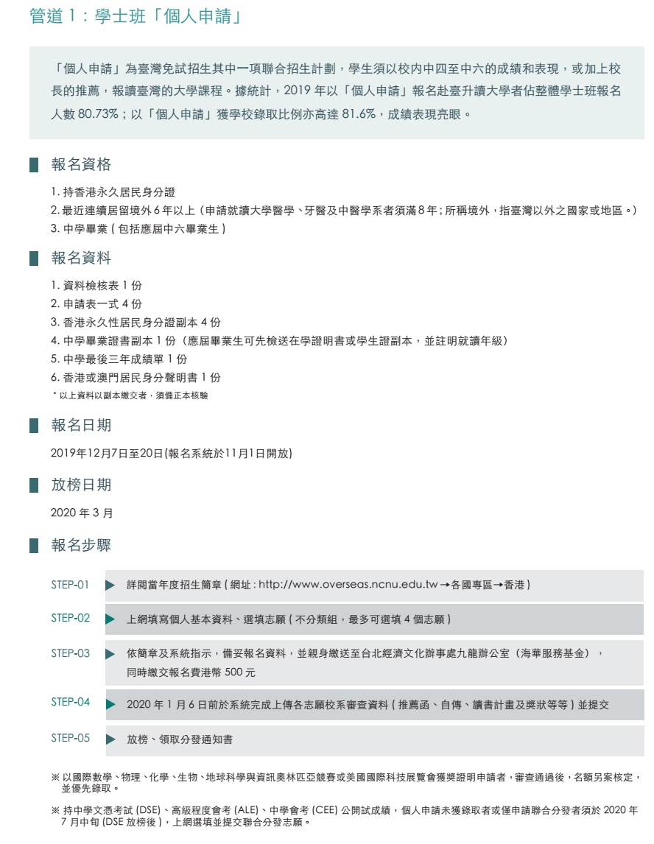
升學管道說明-個人申請

Slide 11
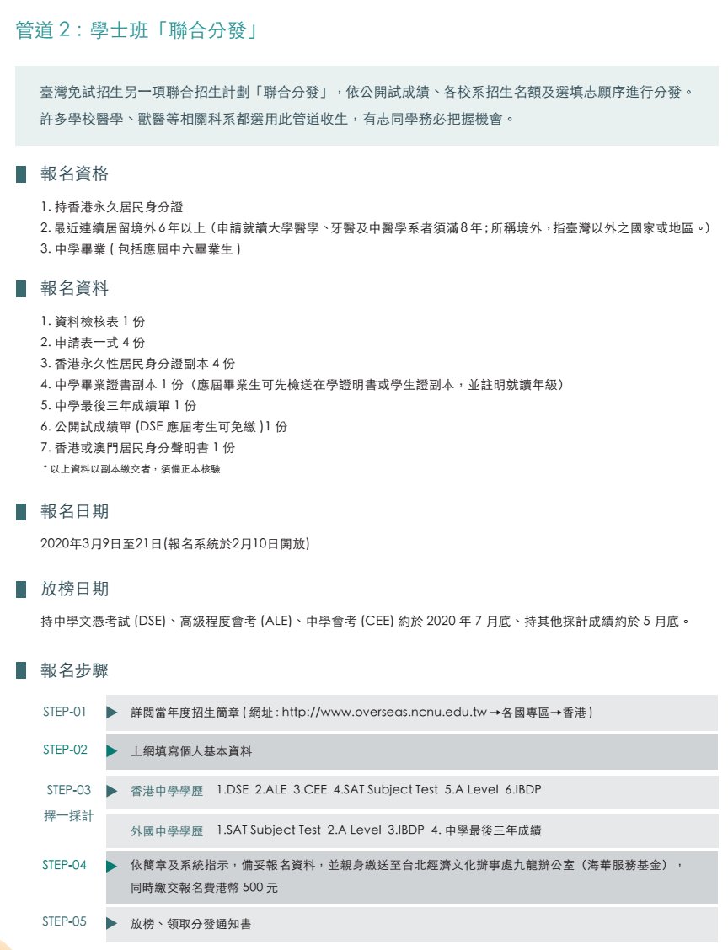
升學管道說明-聯合分發

Slide 12
升學管道說明-聯合分發

Slide 13
升學管道說明-各大學˙單獨招生

Slide 14
升學管道說明-注意---單招vs聯招 擇一錄取
單招_第1次
(各大學) 預計2/28前放榜
個人申請、聯合分發
及僑先部
(聯招)
單招_第2次
(各大學) 8月1日以後放榜
分發(放榜)前需放棄單招申請，才可進入聯招之管道(各校放榜日不同，第一輪單招最後放榜日為2月28日)
提
出
放 棄
預計)3月放榜(個人申請)
預計7月底放榜(聯分、僑先部)
分發(放榜)前需放棄聯招
申請，才可再進入單招之申請
提
出
放 棄
海外聯招會不分發經單招錄取者，若要放棄，必須在放榜前完成。
8月1日以後(預計)放榜之單招學校，不得錄取當學年度經聯招分發者。

Slide 15
升學管道說明-Q&A

Slide 16
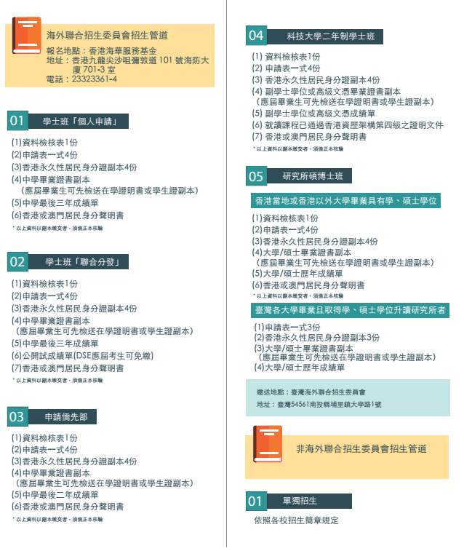
升學管道說明-Q&A

Slide 17
升學管道說明-Q&A

Slide 18
升學管道說明-Q&A

Slide 19
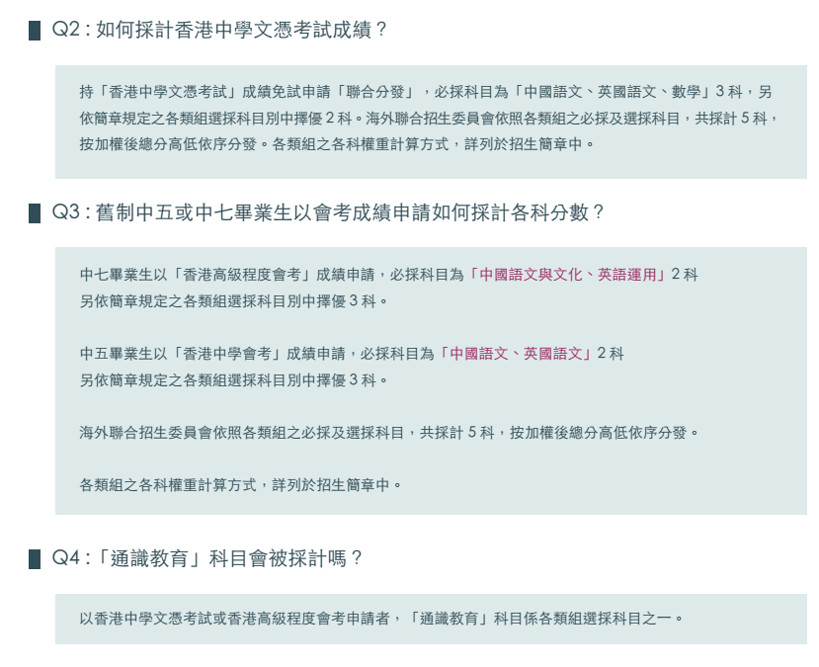
升學管道說明-Q&A

Slide 20
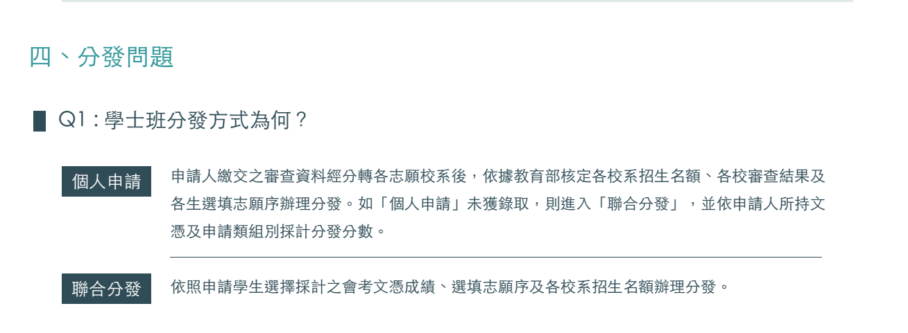
升學管道說明-Q&A

Slide 21
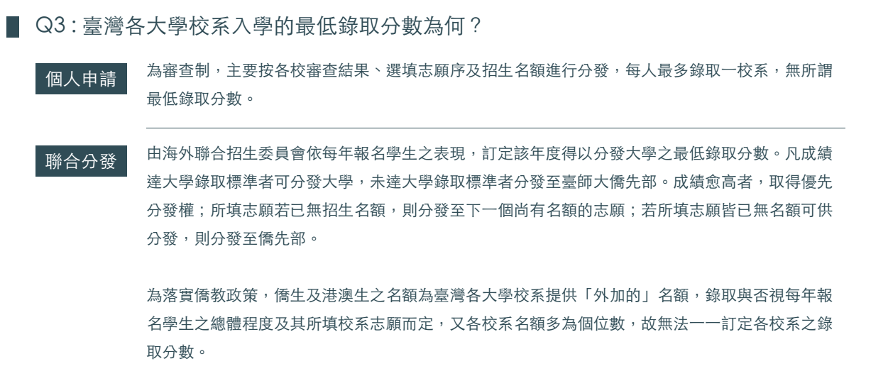
升學管道說明-Q&A

Slide 22
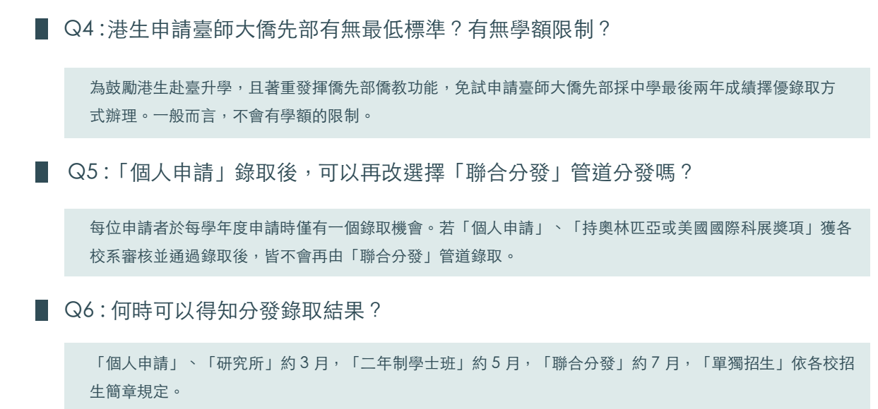
升學管道說明-Q&A

Slide 23
臺灣的大學_18大學群
數理化學群
地球與環境學群
醫藥衛生學群
管理學群
建築與設計學群
社會與心理學群
生命科學學群
工程學群
資訊學群
教育學群
遊憩與運動學群
生物資源學群
法政學群
外語學群
財經學群
文史哲學群
藝術學群
大眾傳播學群
http://www.overseas.ncnu.edu.tw/College1.aspx

Slide 24
2019香港學生赴臺升學之熱門科系領域
類組 | ㄧ般大學 | 科技大學
第一類組 | 社會與心理學群(社會、人類、社會工作) 外語學群(外國語文↑、日本語文) 文史哲學群(中國文學、哲學、歷史) 藝術學群(戲劇) 管理學群(企業管理) | 建築與設計學群(數位媒體、視覺傳達、互動媒體、創意生活、多媒體設計) 外語學群(應用外語、應用日語)
第二類組 | 資訊學群(資訊工程) 工程學群(機械、電機、土木、醫學工程) 地球與環境學群(大氣科學) | 資訊學群 (資訊工程) 工程學群(電機、電子、機械工程) 建築與設計學群 (建築、工業設計)
第三類組 | 生物資源學群(獸醫) 醫藥衛生學群(物理治療、醫學、藥學、職能治療) 社會與心理學群(心理學系) | 生物資源學群(獸醫、動物科學) 生命科學 (寵物美容) 醫藥衛生學群(物理治療、護理、藥學、營養）

Slide 25
2021台灣高等教育線上博覽會~精彩重點
網頁: https://cmn-hant.overseas.ncnu.edu.tw/

Slide 26
謝謝您

